Slide 1
Порядок заполнения государственной статистической отчетности по форме 6-ун «Отчет об объеме отдельных видов платных услуг населению»
НАЦИОНАЛЬНЫЙ СТАТИСТИЧЕСКИЙ КОМИТЕТ РЕСПУБЛИКИ БЕЛАРУСЬ
ГЛАВНОЕ СТАТИСТИЧЕСКОЕ УПРАВЛЕНИЕ ГРОДНЕНСКОЙ ОБЛАСТИ
утвержденной постановлением Национального статистического комитета Республики Беларусь от 06.11.2024 № 121

Slide 2
6-ун «Отчет об объеме отдельных видов платных услуг населению»
Отчет представляют
юридические лица (кроме крестьянских (фермерских) хозяйств), обособленные подразделения юридических лиц (далее, если не определено иное, - организации), оказывающие отдельные виды платных услуг населению в соответствии c перечнем отдельных видов платных услуг населению согласно приложению.
Срок представления 28 числа после отчетного периода
Национальный статистический комитет Республики Беларусь
01
ОТЧЕТ ОБ ОБЪЕМЕ ОТДЕЛЬНЫХ ВИДОВ ПЛАТНЫХ УСЛУГ НАСЕЛЕНИЮ

Slide 3
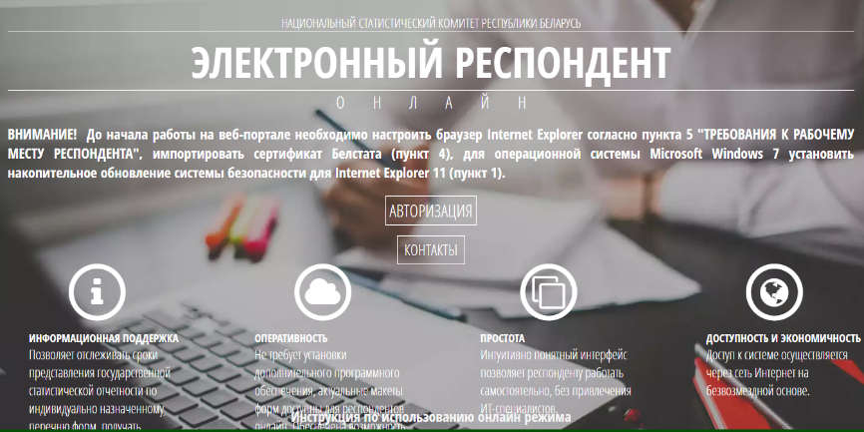
6-ун «Отчет об объеме отдельных видов платных услуг населению»
Рубрика: Респондентам/ Электронная отчетность
«Электронный респондент» онлайн
http://www.grodno.belstat.gov.by
Отчет представляется в виде электронного документа посредством многофункционального веб-портала Национального статистического комитета Республики Беларусь, который размещен на официальном сайте Главного управления
Национальный статистический комитет Республики Беларусь
02
ОТЧЕТ ОБ ОБЪЕМЕ ОТДЕЛЬНЫХ ВИДОВ ПЛАТНЫХ УСЛУГ НАСЕЛЕНИЮ

Slide 4
6-ун «Отчет об объеме отдельных видов платных услуг населению»
Государственное статистическое наблюдение за объемом отдельных видов платных услуг населению проводится на основании комбинированного метода наблюдения: сочетание сплошного и выборочного методов наблюдения.
Выборочный метод наблюдения применяется для юридических лиц без ведомственной подчиненности со средней численностью работников за предыдущий год до 49 человек включительно, их обособленных подразделений. Перечень таких юридических лиц, их обособленных подразделений формируется Национальным статистическим комитетом и корректируется ежегодно начиная с отчета за январь-март отчетного года.
Национальный статистический комитет Республики Беларусь
03
ОТЧЕТ ОБ ОБЪЕМЕ ОТДЕЛЬНЫХ ВИДОВ ПЛАТНЫХ УСЛУГ НАСЕЛЕНИЮ

Slide 5
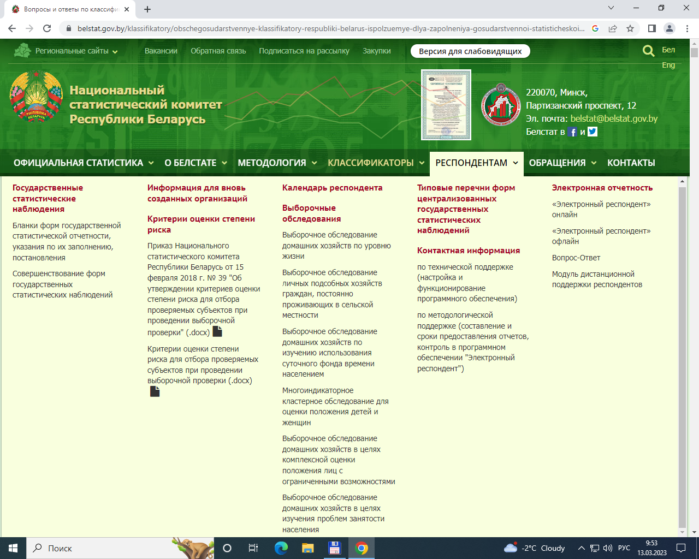
6-ун «Отчет об объеме отдельных видов платных услуг населению»
Инструментарий при заполнении формы
УКАЗАНИЯ по заполнению формы государственной статистической отчетности по форме 6-ун «Отчет об объеме отдельных видов платных услуг населению»
Бланк формы, Указания, а также информационные материалы по заполнению формы можно найти:
Национальный статистический комитет Республики Беларусь
04
ОТЧЕТ ОБ ОБЪЕМЕ ОТДЕЛЬНЫХ ВИДОВ ПЛАТНЫХ УСЛУГ НАСЕЛЕНИЮ

Slide 6
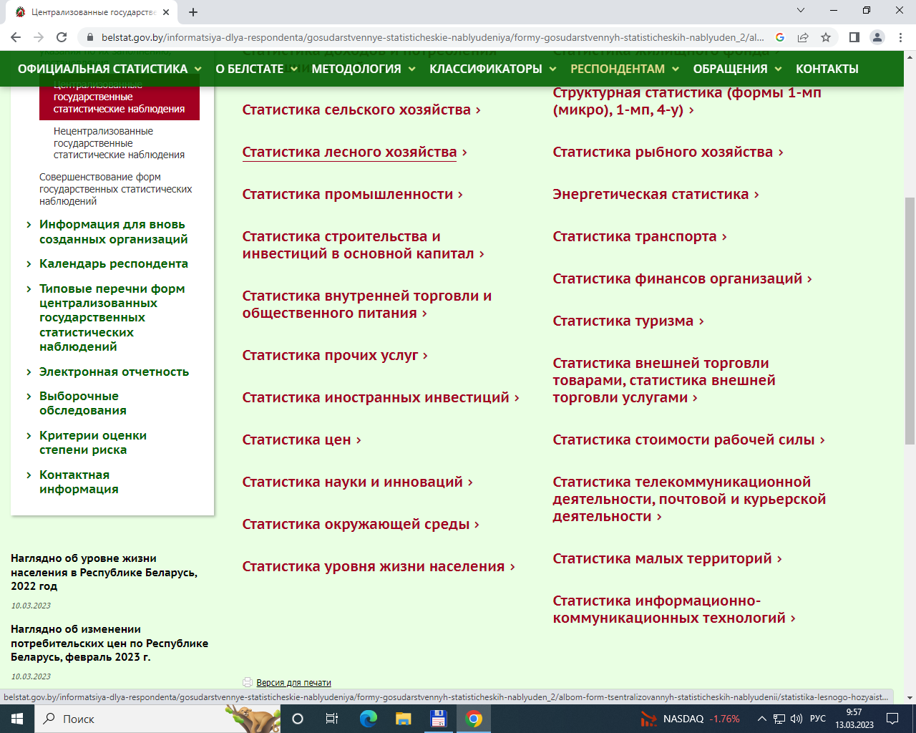
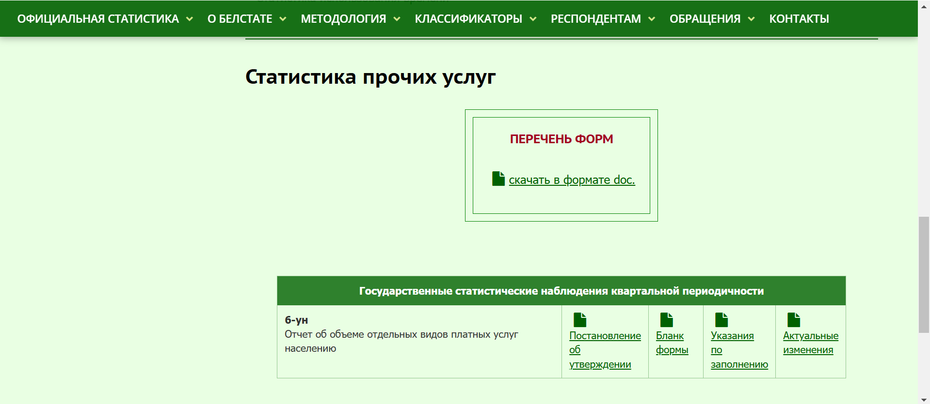
6-ун «Отчет об объеме отдельных видов платных услуг населению»
Национальный статистический комитет Республики Беларусь
05
ОТЧЕТ ОБ ОБЪЕМЕ ОТДЕЛЬНЫХ ВИДОВ ПЛАТНЫХ УСЛУГ НАСЕЛЕНИЮ

Slide 7
6-ун «Отчет об объеме отдельных видов платных услуг населению»
Отчет заполняется на основании
квитанций;
расчетных чеков;
приходных кассовых ордеров;
товарно-транспортных накладных;
актов приемки-сдачи оказанных услуг;
других первичных учетных и иных документов.
Данные отчета отражаются в тысячах рублей, с одним знаком после запятой.
Платные услуги населению - деятельность юридических лиц, обособленных подразделений юридических лиц, предназначенная для удовлетворения личных потребностей граждан Республики Беларусь, а также иностранных граждан и лиц без гражданства, постоянно проживающих на территории Республики Беларусь, по их заказам.
Национальный статистический комитет Республики Беларусь
06
ОТЧЕТ ОБ ОБЪЕМЕ ОТДЕЛЬНЫХ ВИДОВ ПЛАТНЫХ УСЛУГ НАСЕЛЕНИЮ

Slide 8
6-ун «Отчет об объеме отдельных видов платных услуг населению»
Сумма денежных средств, оплаченных гражданином за оказанные ему и (или) члену его семьи услуги и (или) оплаченных юридическим лицом, его обособленным подразделением, в котором он работает.
Объем платных услуг населению отражается в отчете в фактически действующих ценах, включая налог на добавленную стоимость, акцизы и другие налоги.
В объем платных услуг населению включается стоимость услуг, оплаченных населением за наличный и безналичный расчет.
Распределение объемов платных услуг населению по видам услуг осуществляется в соответствии со статистическим классификатором
СК 36.005-2015 «Платные услуги населению», утвержденным постановлением Национального статистического комитета Республики Беларусь от 28 августа 2015 г. № 101, по шестизначному, восьмизначному или девятизначному коду (при его наличии)
Национальный статистический комитет Республики Беларусь
07
ОТЧЕТ ОБ ОБЪЕМЕ ОТДЕЛЬНЫХ ВИДОВ ПЛАТНЫХ УСЛУГ НАСЕЛЕНИЮ

Slide 9
6-ун «Отчет об объеме отдельных видов платных услуг населению»
Объем платных услуг населению отражается в отчете
на момент оказания услуги (при условии, что услуга оплачена ранее)
на момент оплаты услуги (при условии, что услуга оказана)
Исключение составляют:
коммунальные услуги
данные отражаются по фактическому размеру платы населения за эти услуги, оказанные в отчетном периоде (то есть оплаченные населением до 25 числа (включительно) месяца, следующего за отчетным периодом)
Национальный статистический комитет Республики Беларусь
08
ОТЧЕТ ОБ ОБЪЕМЕ ОТДЕЛЬНЫХ ВИДОВ ПЛАТНЫХ УСЛУГ НАСЕЛЕНИЮ

Slide 10
6-ун «Отчет об объеме отдельных видов платных услуг населению»
Таблица 1 «Объем отдельных видов платных услуг населению»
В отчете отражается
В отчете не отражается
стоимость услуг, оказанных по заказам граждан Республики Беларусь, а также иностранных граждан и лиц без гражданства, постоянно проживающих на территории Республики Беларусь и оплаченных ими, либо оплаченных юридическими лицами, обособленными подразделениями юридических лиц, в которых эти граждане работают;
стоимость услуг, оказанных по заказам граждан и оплаченных страховыми организациями (кроме оплаченных за счет средств обязательного страхования);
стоимость услуг, оказанных членам профсоюзных союзов и других общественных объединений и оплаченных за счет средств этих общественных объединений;
стоимость услуг, оказанных юридическими лицами, их обособленными подразделениями, своим работникам в размере оплаченных этими работниками денежных средств, в том числе в счет заработной платы.
стоимость платных услуг, оказанных иностранным гражданам, кроме иностранных граждан, постоянно проживающих на территории Республики Беларусь;
данные об объеме услуг, оплаченных за счет средств бюджета государственного внебюджетного фонда социальной защиты населения Республики Беларусь, республиканского или местных бюджетов;
стоимость услуг по обеспечению питанием, кроме платы родителей (законных представителей) за питание детей в учреждениях дошкольного образования;
сумма неустойки (штрафа, пени), взысканной в связи с неуплатой или несвоевременной уплатой стоимости оказанных услуг;
стоимость услуг, оказанных юридическим лицам;
сумма оплаты обязательных медицинских осмотров, проводимых в соответствии с законодательством;
стоимость изделий собственного производства, изготовленных организациями, оказывающими бытовые услуги населению, без предварительных заказов и реализованных населению;
стоимость услуг, оказанных гражданам и оплаченных за счет средств спонсорской помощи.
Национальный статистический комитет Республики Беларусь
09
ОТЧЕТ ОБ ОБЪЕМЕ ОТДЕЛЬНЫХ ВИДОВ ПЛАТНЫХ УСЛУГ НАСЕЛЕНИЮ

Slide 11
Контактные телефоны:
по вопросам, связанным с заполнением формы
(80152) 55 49 72
(80152) 55 49 74
(80152) 55 49 73
(80152) 55 49 75
(80152) 55 49 47
по вопросам, связанным
с представлением отчетности в электронном виде
(80152) 57 47 70 (единый многоканальный номер
технической поддержки респондентов)
uslugi.grodno@belstat.gov.by

